Slide 1
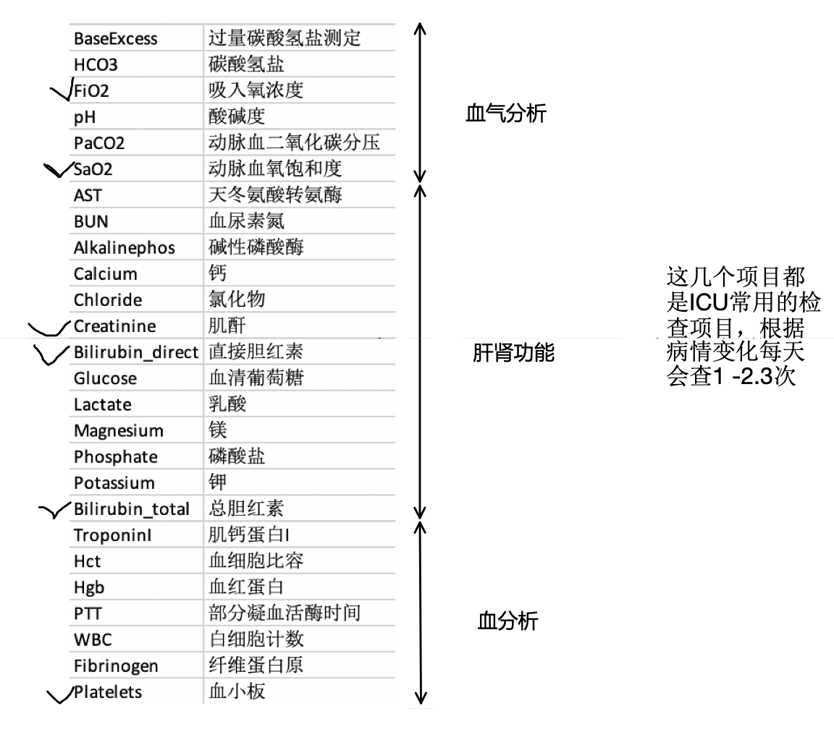
生命体征数据 心率 血压 呼吸
- Feature Engineering
化验数据
住院数据 入院时间 ICU时间 年龄性别

Slide 2
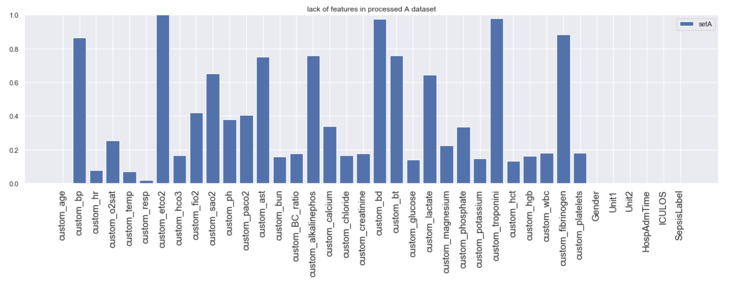
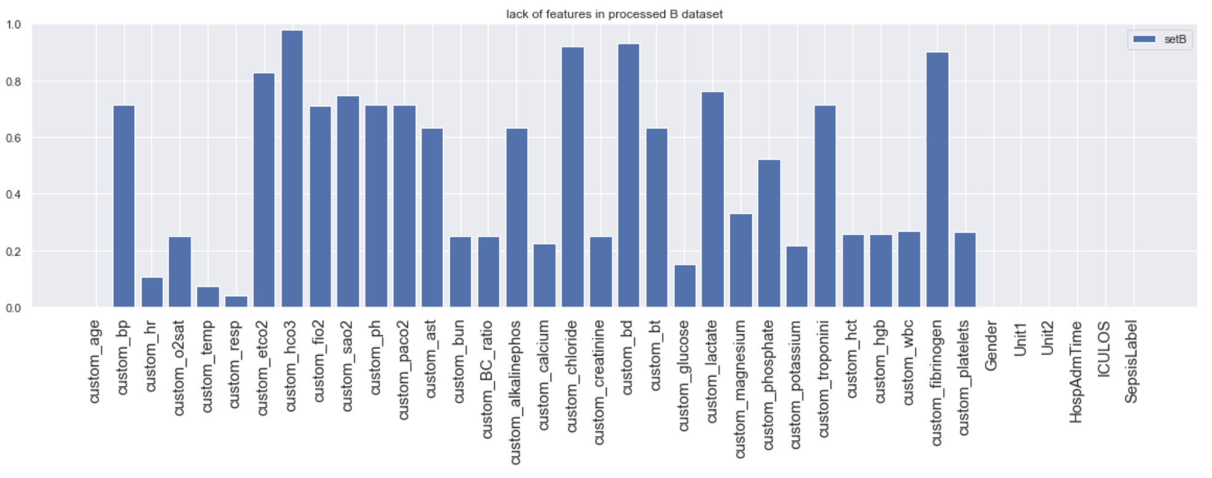
- Feature Engineering
填充策略 :
向前找 找不到的补”Missing”

Slide 3
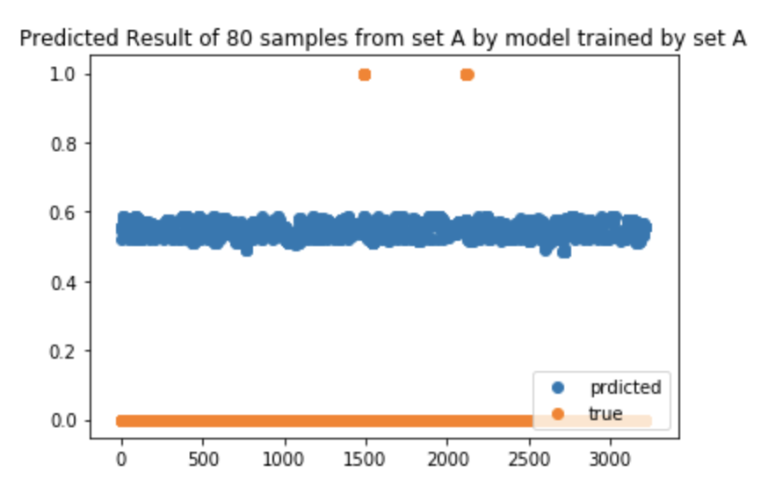
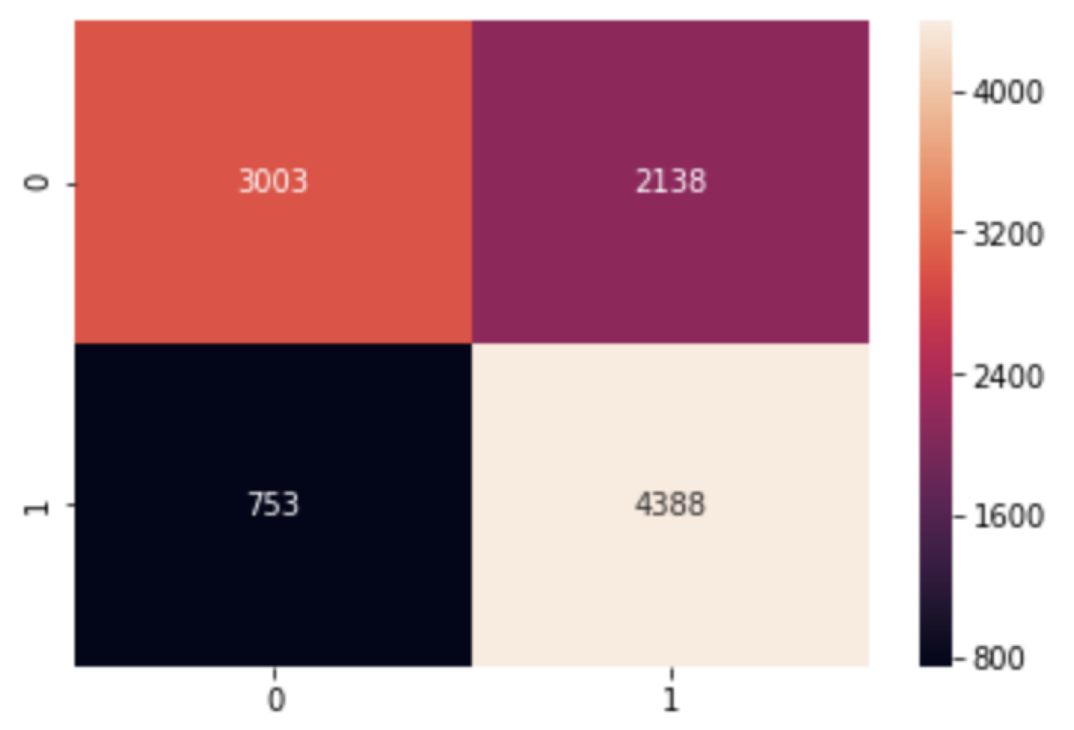
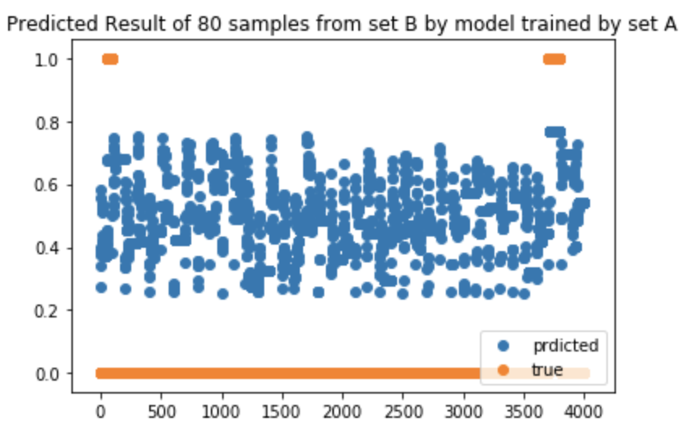
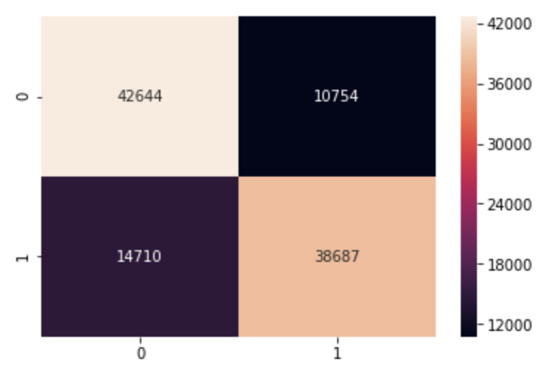
A. 使用八个生命体征特征
- Baseline
xgboost
B. 使用24个筛选的特征

Slide 4
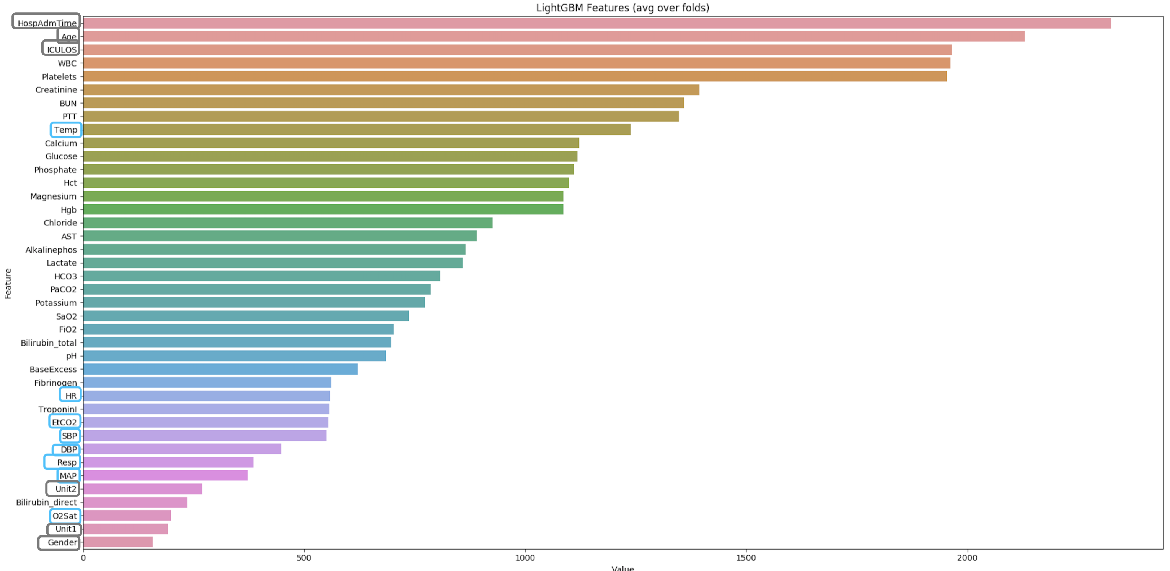
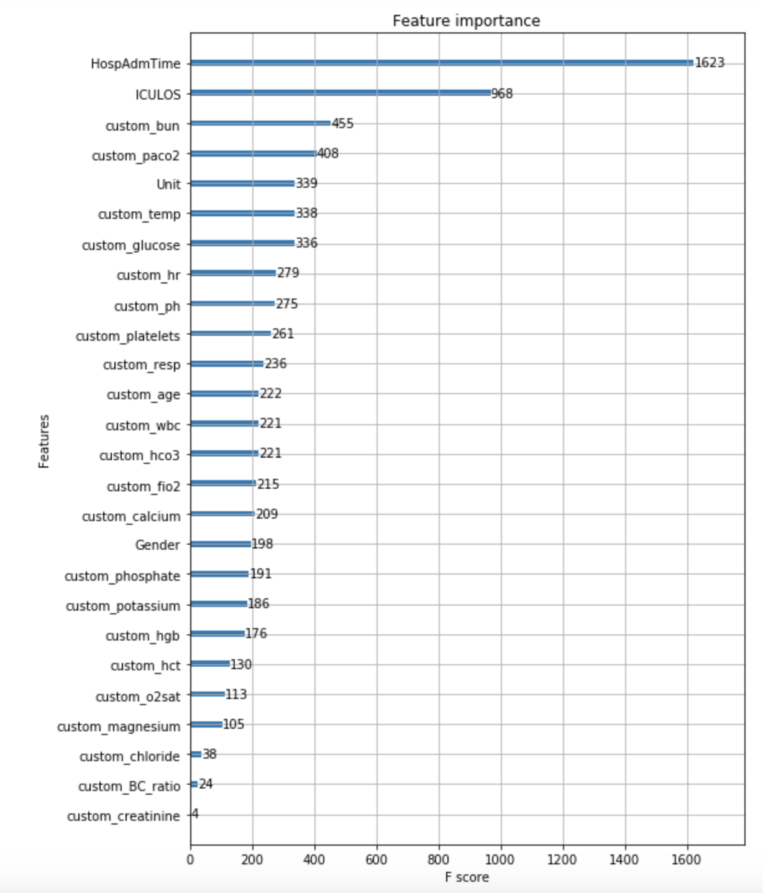
未做特征工程
特征工程后
其中两个时间未做离散化

Slide 5
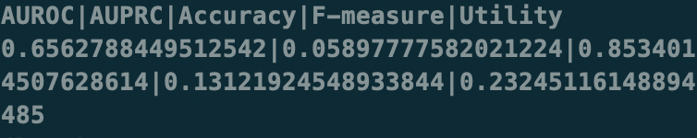
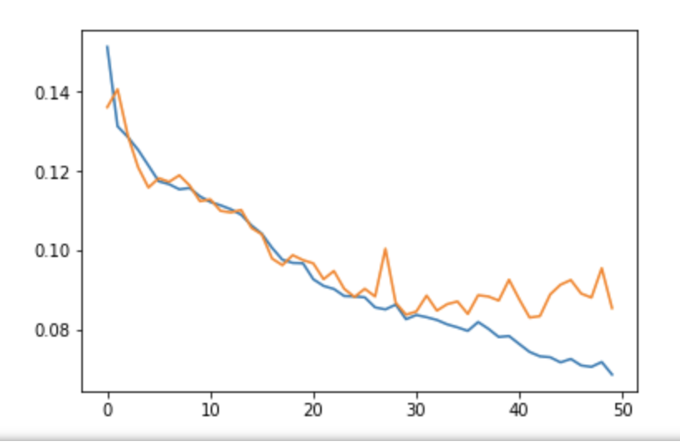
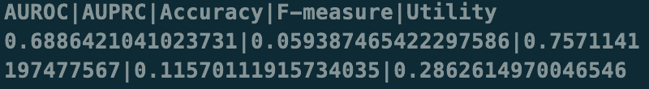
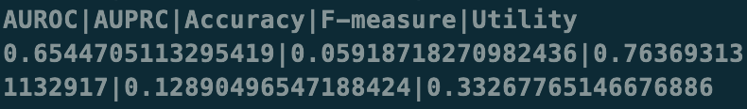
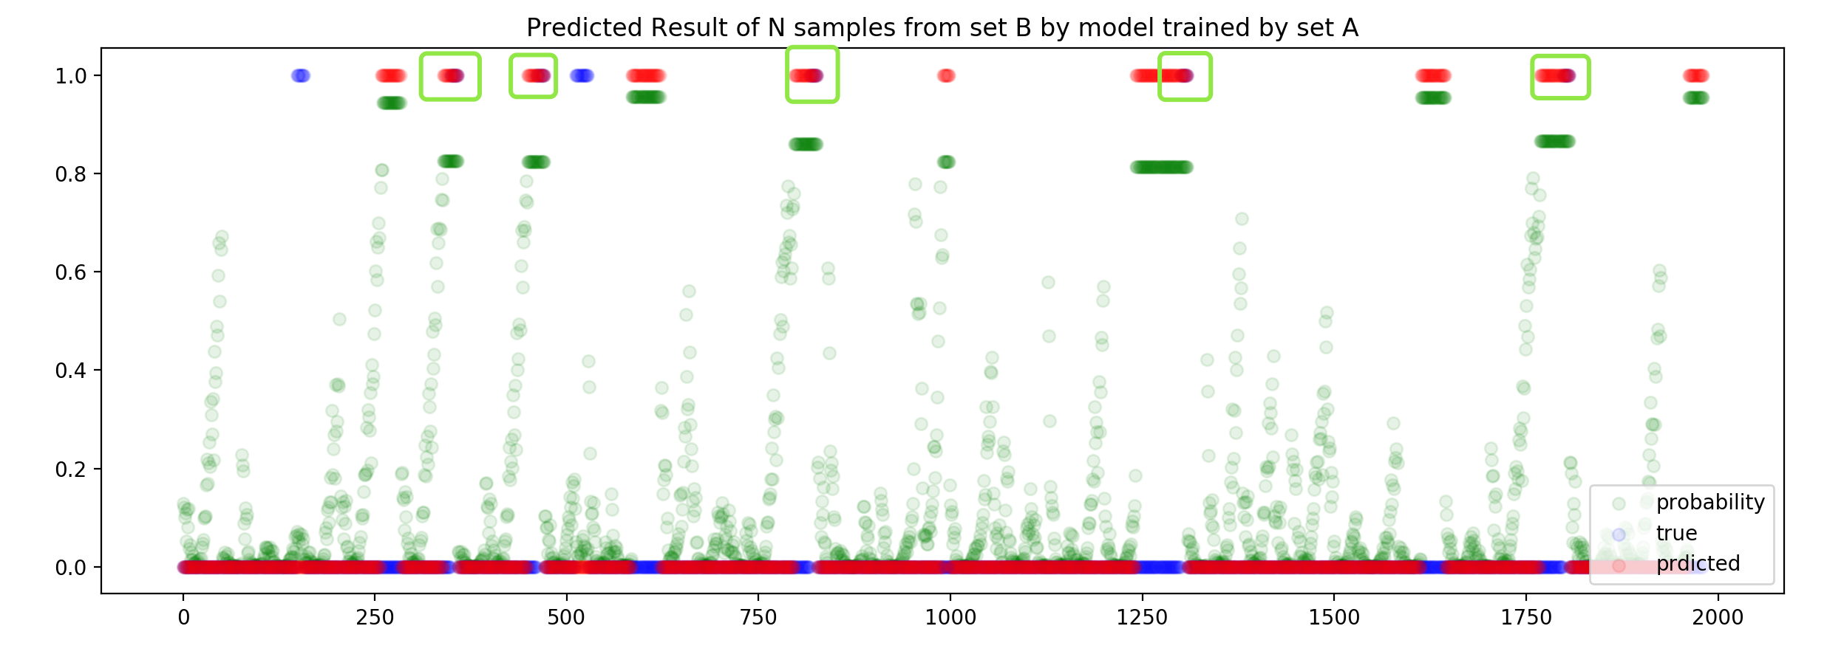
排行榜目前第一名0.4
LSTM100 batch_size 16
‘mse’ 01_rate 2
Dense 200
A. 单向 加全连接层
LSTM100 batch_size 16
‘binarycross’ 01_rate 2
B. 单向 不加全连接层
1000test
Test中正样本比例10%
500test
- LSTM
AUROC 0.75
AUPRC 0.1
F-measure 0.25
ACC 86
UTILITY 0.6

Slide 6
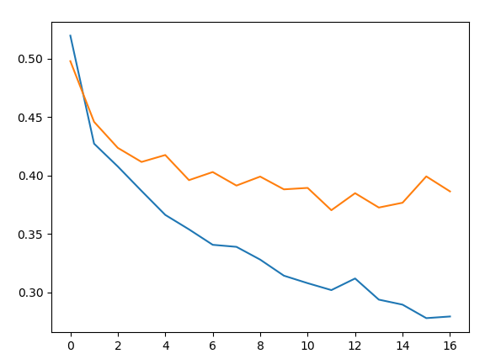
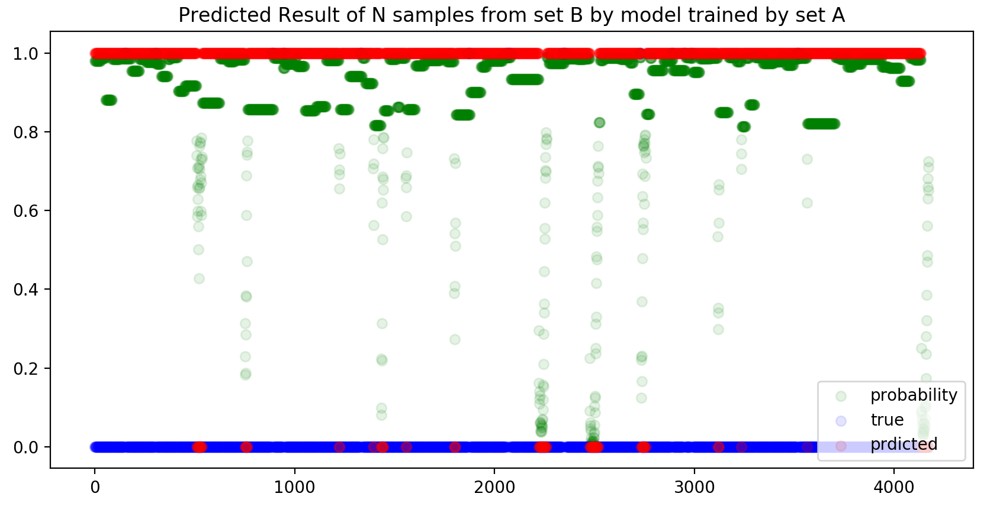
C. 双向
- LSTM

Slide 7
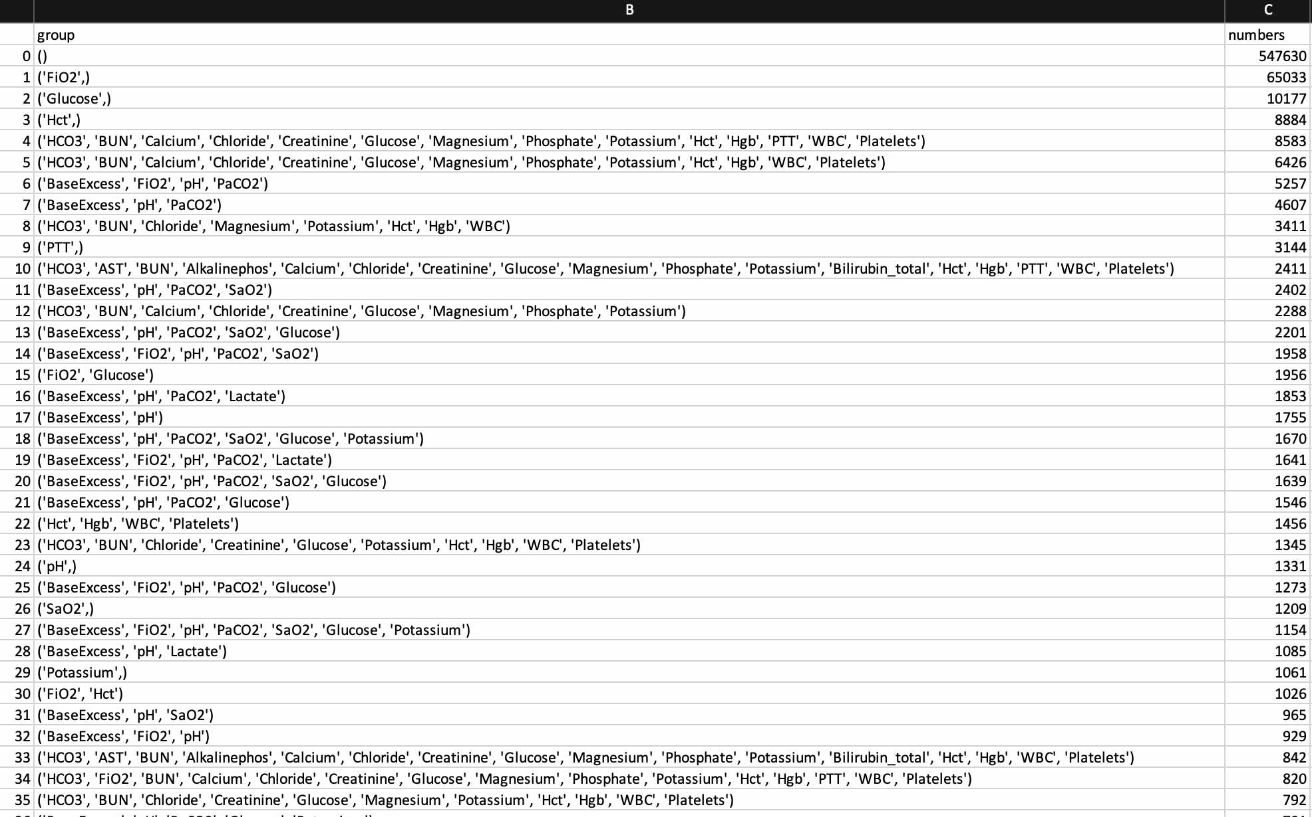
- TODO
组合特征
更新填充方法

Slide 8
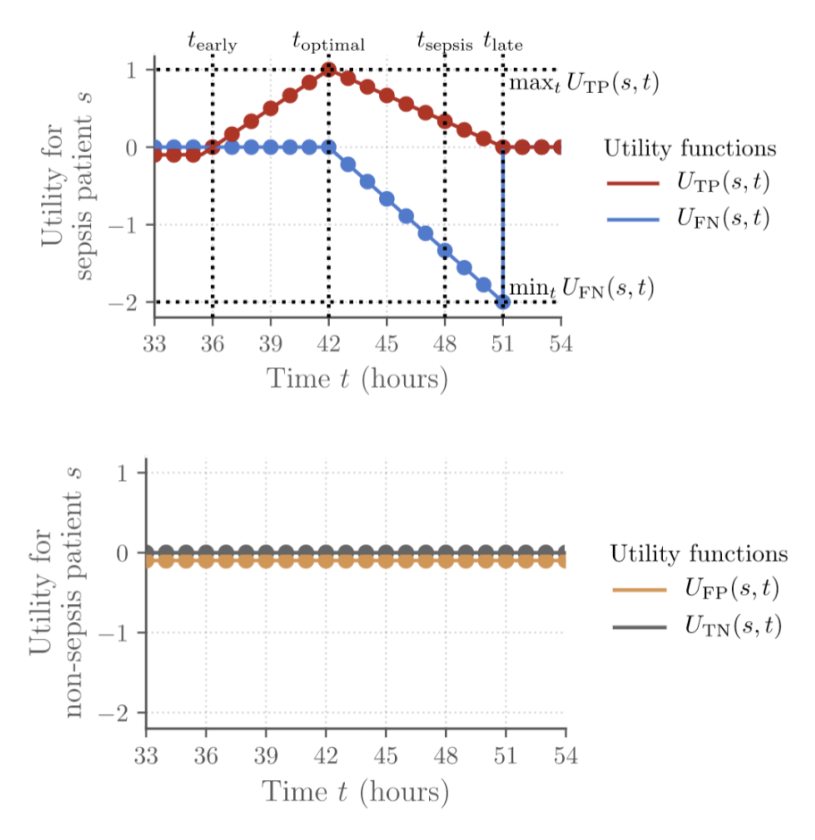
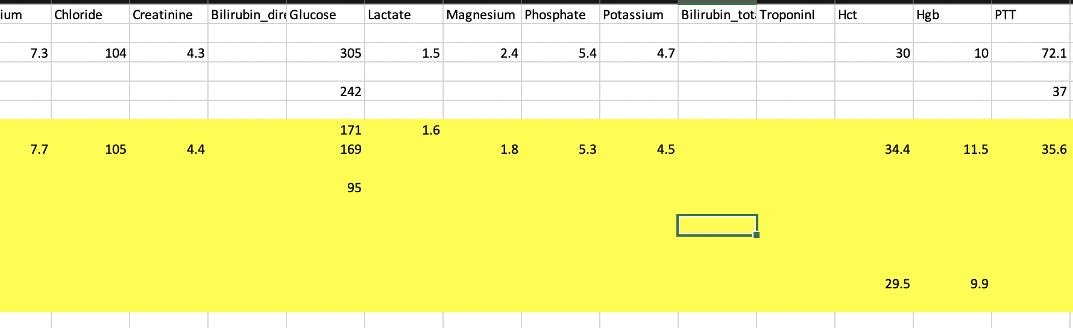
- TODO
B. 加入metrics
调整预测时间得到更高分数

Slide 9
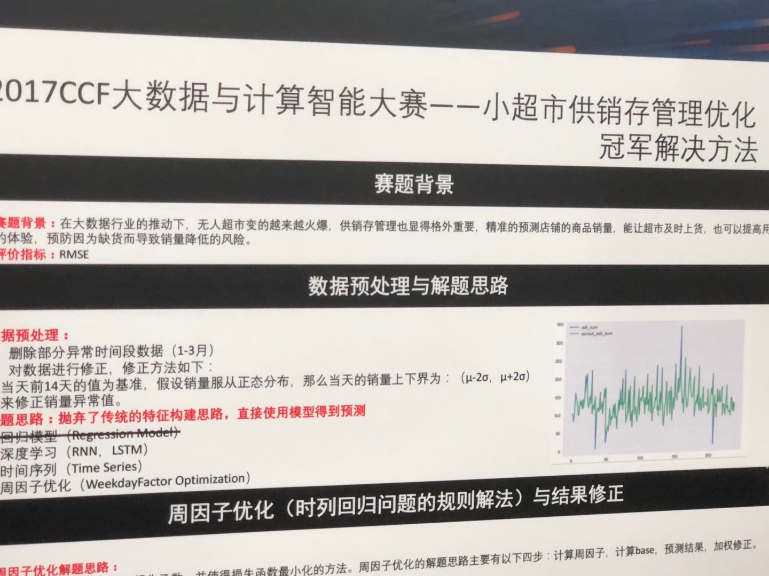
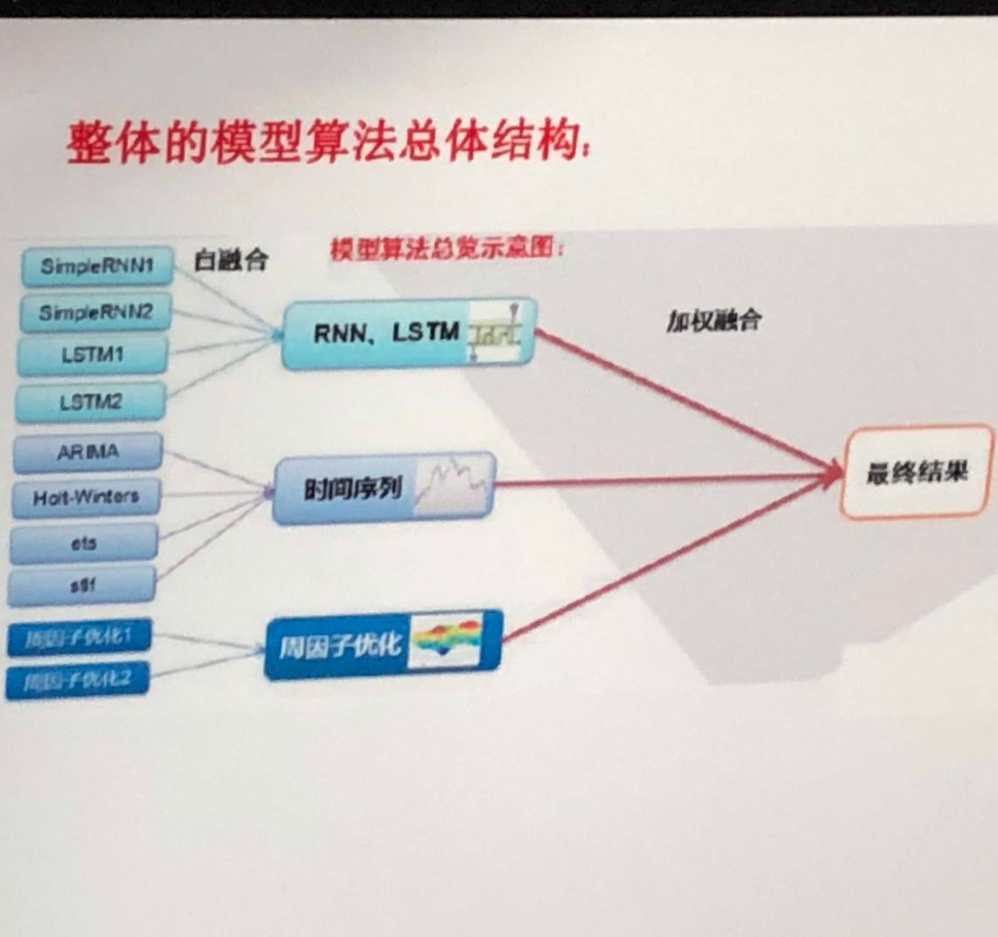
- TODO
C. 融合模型

